Slide 1

numpy、scipy、matlibplot
高级编程技术（Python）
代江华 计算机科学学院
E-mail:147436904@qq.com

Slide 2
数据处理与分析
定义：数据处理与分析是对数据的采集、存储、检索、加工、变换和传输。
目的：从大量的、杂乱无章的、难以理解的数据中抽取并推导出有价值、有意义的数据
应用：
  导入和可视化数据
  数据分类/预测、聚类
  数据降维
  数据分析
  …...
数据处理与分析的库：
  numpy --matplotlib
  scipy --sklearn

Slide 3
numpy
高性能科学计算和数据分析的核心库
用来存储和处理大型矩阵，比Python自身的嵌套列表（nested list structure)结构要高效的多
可以用来表示矩阵（matrix）
包括：
  一个强大的N维数组对象Array；
  比较成熟的（广播）函数库；
  用于整合C/C++和Fortran代码的工具包；
  实用的线性代数、傅里叶变换和随机数生成函数。numpy和稀疏矩阵运算包scipy配合使用更加方便。

Slide 4
matplotlib
与matlab相似的绘图库，功能完善
方便设计和输出二维/三维数据
用于数据的可视化和对比分析

Slide 5
sklearn
实现了所有常见的机器学习算法，包括：
  Logistic regression
  Native Bayesian
  kNN
  DecisionTree
  SVM
  ……

Slide 6
numpy
模块安装
cmd.exe
>pip install ordereddict numpy scipy matplotlib

Slide 7
numpy
模块导入
import numpy as np

Slide 8
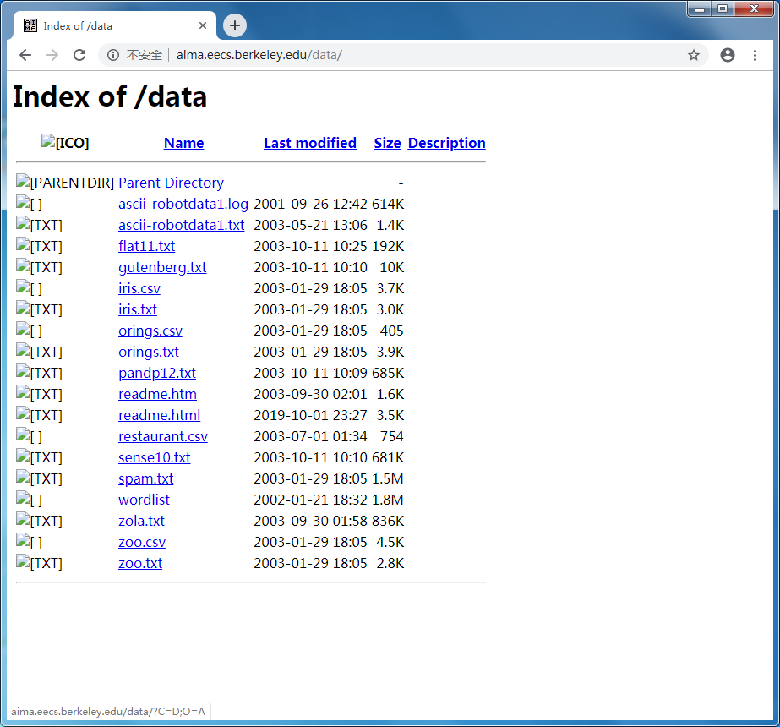
数据处理—实例
三种鸢尾花数据集（共150条数据）
  山鸢尾(setose)
  变色鸢尾(versicolor)
  维吉尼亚鸢尾(virginica)
每条数据含有4个特征
  花萼长度(cm)
  花萼宽度(cm)
  花瓣长度(cm)
  花瓣宽度(cm)

Slide 9
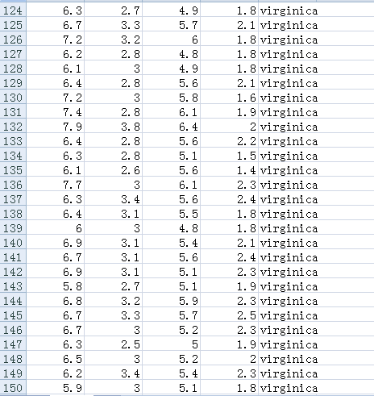
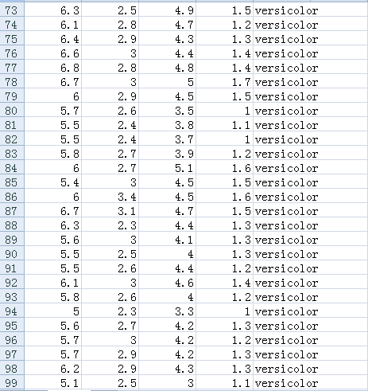
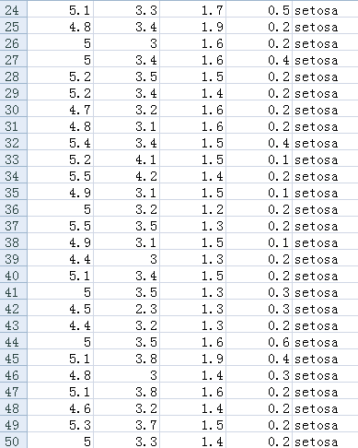
数据处理—实例
数据下载
import requests
url = 'http://aima.eecs.berkeley.edu/data/iris.csv'
response = requests.get(url)
with open('iris.csv','w') as iris:
iris.write(response.content.decode('utf-8'))
Notes:
三种鸢尾花数据集：
山鸢尾(setose)、变色鸢尾(versicolor)、维吉尼亚鸢尾(virginica)
每个数据含有4个特征：
花萼长度(cm) 花萼宽度(cm) 花瓣长度(cm) 花瓣宽度(cm)
url = 'http://aima.eecs.berkeley.edu/data/iris.csv'

Slide 10
数据处理—实例
数据导入（numpy.genfromtxt）
import numpy as np
#读取特征列（前四列）
data = np.genfromtxt(fname=‘iris.csv’,
delimiter=‘,’,
usecols=(0,1,2,3))
#读取类别列（最后一列）
target = np.genfromtxt(fname=‘iris.csv’,
delimiter=‘,’,
usecols=(4),dtype=str)
Notes:
三种鸢尾花数据集：
山鸢尾(setose)、变色鸢尾(versicolor)、维吉尼亚鸢尾(virginica)
每个数据含有4个特征：
花萼长度(cm) 花萼宽度(cm) 花瓣长度(cm) 花瓣宽度(cm)

Slide 11
数据处理—实例
查看数据集的维度（data.shape 或 numpy.shape(data) ）
print(data.shape) #(150,4)
print(data.shape[0]) #150
print(data.shape[1]) #4
print(target.shape) #(150,1)
Notes:
三种鸢尾花数据集：
山鸢尾(setose)、变色鸢尾(versicolor)、维吉尼亚鸢尾(virginica)
每个数据含有4个特征：
花萼长度(cm) 花萼宽度(cm) 花瓣长度(cm) 花瓣宽度(cm)

Slide 12
数据处理—实例
数据可视化（matplotlib ）
  导入matplotlib
import matplotlib as mpl
import matplotlib.pyplot as plt
Notes:
三种鸢尾花数据集：
山鸢尾(setose)、变色鸢尾(versicolor)、维吉尼亚鸢尾(virginica)
每个数据含有4个特征：
花萼长度(cm) 花萼宽度(cm) 花瓣长度(cm) 花瓣宽度(cm)

Slide 13
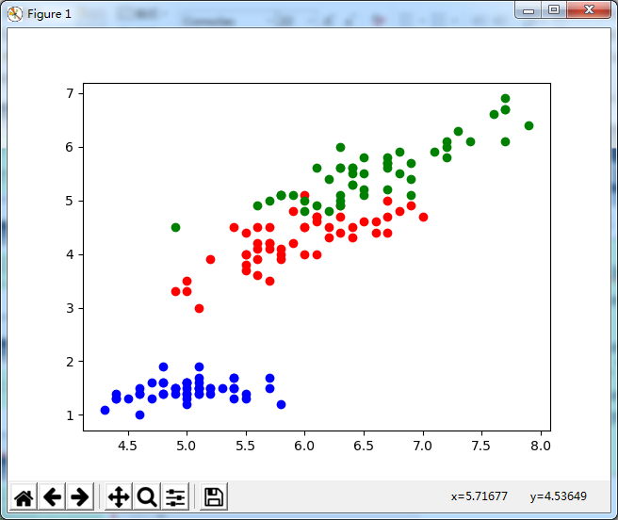
数据处理—实例
  iris数据的可视化（1）
import matplotlib.pyplot as plt
plt.plot(data[target=='setosa',0],data[target=='setosa',2],'bo')
plt.plot(data[target=='versicolor',0],data[target=='versicolor',2],'ro')
plt.plot(data[target=='virginica',0],data[target=='virginica',2],'go')
plt.show()
Notes:
鸢尾花的花萼长度和宽度

Slide 14
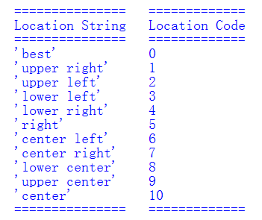
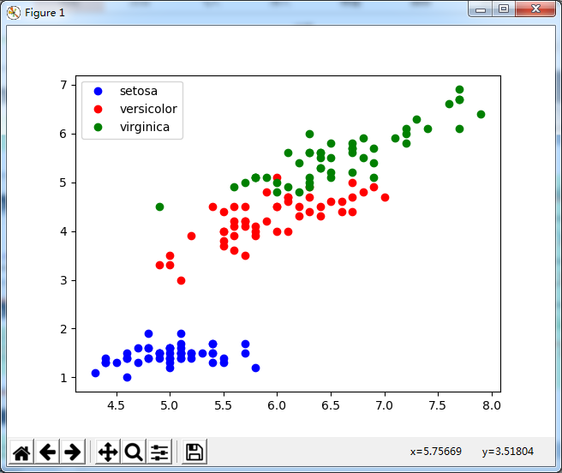
数据处理—实例
  iris数据的可视化（2）
import matplotlib.pyplot as plt
plt.plot(data[target=='setosa',0],data[target=='setosa',2],'bo‘,label= 'setosa')
plt.plot(data[target=='versicolor',0],data[target=='versicolor',2],'ro‘,label=‘versicolor')
plt.plot(data[target=='virginica',0],data[target=='virginica',2],'go‘, label=‘virginica')
plt.legend(loc=‘best’)
plt.show()
Notes:
鸢尾花的花萼长度和宽度

Slide 15
numpy
python的array模块不支持多维，也没有各种运算函数，因此不适合做数值运算
numpy支持
  创建向量/矩阵
  向量/矩阵运算
  广播机制（不同维度的矩阵之间执行算术运算的方式）
  统计分析
  文件读写
Notes:
type(a) <class 'numpy.ndarray'>
a.shape (3,)
a[0] 1
a[1] 2
a[2] 3

Slide 16
Array创建
一维向量(array)
a = np.array([1, 2, 3]) #create a rank 1 array
print(type(a), a.dtype, a.shape, a[0], a[1], a[2])
a[0] = 5 # Change an element of the array
type(a) <class 'numpy.ndarray'>
a.dtype dtype('int32')
a.shape (3,)
a[0] 1
a[1] 2
a[2] 3
Notes:
type(a) <class 'numpy.ndarray'>
a.shape (3,)
a[0] 1
a[1] 2
a[2] 3

Slide 17
Array创建
一维向量(arange 等差数列)
a = np.arange(0,1,0.1) #create a rank 1 array
print(a)
[0 0.1 0.2 0.3 0.4 0.5 0.6 0.7 0.8 0.9]
Notes:
type(a) <class 'numpy.ndarray'>
a.shape (3,)
a[0] 1
a[1] 2
a[2] 3

Slide 18
Array创建
一维向量(linspace等差数列)
a = np.linspace(0,1,11) #create a rank 1 array
print(a)
array([0. , 0.1, 0.2, 0.3, 0.4, 0.5, 0.6, 0.7, 0.8, 0.9, 1. ])
Notes:
type(a) <class 'numpy.ndarray'>
a.shape (3,)
a[0] 1
a[1] 2
a[2] 3

Slide 19
Array创建
一维向量(logspace等比数列)
a = np.logspace(start=0,stop=5,num=6,
endpoint=True,base=2,dtype=‘int32’)
print(a)
array([ 1, 2, 4, 8, 16, 32])
Notes:
type(a) <class 'numpy.ndarray'>
a.shape (3,)
a[0] 1
a[1] 2
a[2] 3

Slide 20
Array创建
二维矩阵
# Create a rank 2 array
b = np.array([[1, 2, 3],[4,5,6]])
print(type(b), b.dtype, b.shape, b.itemsize,
b[0], b[1])
type(b) <class 'numpy.ndarray'>
b.dtype dtype('int32')
b.shape (2, 3)
b.itemsize 4
b[0] [1 2 3]
b[1] [4 5 6]
Notes:
type(b) <class 'numpy.ndarray'>
b.shape (2, 3)
b[0] [1 2 3]
b[1] [4 5 6]

Slide 21
Array创建
全0二维矩阵
c = np.zeros(shape=(2,2)) # Create a rank 2 array
print(type(c), c.shape, c[0], c[1])
type((c) <class 'numpy.ndarray'>
c.shape (2, 2)
c[0] [0. 0.]
c[1] [0. 0.]
Notes:
type((c) <class 'numpy.ndarray'>
c.shape (2, 2)
c[0] [0. 0.]
c[1] [0. 0.]

Slide 22
Array创建
全1二维矩阵
d = np.ones(shape=(2,2)) # Create a rank 2 array
print(type(d), d.shape, d[0], d[1])
type(d) <class 'numpy.ndarray'>
d.shape (2, 2)
d[0] [1. 1.]
d[1] [1. 1.]
Notes:
type(d) <class 'numpy.ndarray'>
d.shape (2, 2)
d[0] [1. 1.]
d[1] [1. 1.]

Slide 23
Array创建
全n二维矩阵
# Create a rank 2 array
f = np.full(shape=(2,2),fill_value=7)
print(type(f), f.shape, f[0], f[1])
type(f) <class 'numpy.ndarray'>
f.shape (2, 2)
f[0] [7 7]
f[1] [7 7]
Notes:
<class 'numpy.ndarray'>
(2, 2)
[7 7]
[7 7]

Slide 24
Array创建
dialog矩阵
g = np.eye(N=2,M=3) # Create a rank 2 array
print(type(g), g.shape, g[0], g[1])
type(g) <class 'numpy.ndarray'>
g.shape (2, 3)
g[0] [1 0 0]
g[1] [0 1 0]
Notes:
<class 'numpy.ndarray'>
(2, 3)
[1. 0. 0.]
[0. 1. 0.]

Slide 25
Array创建
n*n 的dialog矩阵
g = np.identity(n=3,dtype=‘int32’)
print(g)
array([[1, 0, 0],
[0, 1, 0],
[0, 0, 1]])
Notes:
<class 'numpy.ndarray'>
(2, 3)
[1. 0. 0.]
[0. 1. 0.]

Slide 26
Array创建
随机矩阵
h = np.random.random((2,3)) # [0.0, 1.0)区间
print(type(h), h.shape, h[0], h[1])
type(h) <class 'numpy.ndarray'>
h.shape (2, 3)
h[0] [0.96463321 0.45474311 0.71892166]
h[1] [0.95091378 0.59586794 0.14746004]
Notes:
<class 'numpy.ndarray'>
(2, 3)
[0.96463321 0.45474311 0.71892166]
[0.95091378 0.59586794 0.14746004]

Slide 27
Array创建
随机矩阵
h = np.random.randn(2,3) # 正态分布,每次不一样
print(h)
array([[ 0.12171271, 1.30701133, 0.66870501],
[ 0.18284364, 0.56721418, -1.70110117]])
Notes:
<class 'numpy.ndarray'>
(2, 3)
[0.96463321 0.45474311 0.71892166]
[0.95091378 0.59586794 0.14746004]

Slide 28
Array创建
随机矩阵
h = np.random.rand(2,3) # 均匀分布,每次不一样
print(h)
array([[0.45201797, 0.22768458, 0.37836817],
[0.67404707, 0.72706055, 0.59964342]])
Notes:
<class 'numpy.ndarray'>
(2, 3)
[0.96463321 0.45474311 0.71892166]
[0.95091378 0.59586794 0.14746004]

Slide 29
Array创建
随机矩阵
h = np.random.randint(2,10,size=(2,3)) # 限定范围的随机整数,每次不一样
print(h)
array([[7, 2, 4],
[2, 3, 4]])
Notes:
<class 'numpy.ndarray'>
(2, 3)
[0.96463321 0.45474311 0.71892166]
[0.95091378 0.59586794 0.14746004]

Slide 30
Array创建
相似的随机矩阵
b = np.array([[1,2,3],[4,5,6]])
j = np.empty_like(b) # Create a rank 2 array
print(type(j), j.shape, j[0], j[1])
type(j) <class 'numpy.ndarray'>
j.shape (2, 3)
j[0] [478 0 0]
j[1] [0 0 0]
Notes:
<class 'numpy.ndarray'>
(2, 3)
[478 0 0]
[0 0 0]

Slide 31
变换矩阵形态
转置
x = np.array([[1,2],[3,4]]) # Create a rank 2 array
print(x.T)
x.T [[1 3]
[2 4]]
Notes:
x.T 或np.transpose(x)

Slide 32
变换矩阵形态
reshape
x = np.array([[1,2],[3,4]]) # Create a rank 2 array
y = x.reshape(1,4)
print(y)
z = x.reshape(4,1)
print(z)
y array([[1, 2, 3, 4]])
z array([[1],
[2],
[3],
[4]])
Notes:
x.T 或np.transpose(x)

Slide 33
变换矩阵形态
ravel（横向展平）
x = np.array([[1,2],[3,4]]) # Create a rank 2 array
y = x.ravel()
print(y)
y array([[1, 2, 3, 4]])
Notes:
x.T 或np.transpose(x)

Slide 34
变换矩阵形态
flatten（横向/纵向 展平）
x = np.array([[1,2],[3,4]]) # Create a rank 2 array
y = x.flatten(‘C’) # row-major (C-style) order
z = x.flatten(‘F’) # Column-major (F-style) order
print(y,z)
y array([[1, 2, 3, 4]])
z array([1, 3, 2, 4])
Notes:
x.T 或np.transpose(x)

Slide 35
变换矩阵形态
resize、ravel
b = np.array([[1,2,3],[4,5,6]]) #Create a rank 2 array
c = b.resize((3,2))
v = b.ravel()
c [[1, 2],
[3, 4],
[5, 6]]
v [1, 2, 3, 4, 5, 6]
Notes:
>>>np.arange(15)
array([ 0, 1, 2, 3, 4, 5, 6, 7, 8, 9, 10, 11, 12, 13, 14])
>>>c = np.arange(15).reshape((5,3))
array([[ 0, 1, 2],
[ 3, 4, 5],
[ 6, 7, 8],
[ 9, 10, 11],
[12, 13, 14]])

Slide 36
Array运算
加/减
x = np.array([[1,2],[3,4]]) # Create a rank 2 array
y = np.array([[5,6],[7,8]]) # Create a rank 2 array
print(x + y)
print(x - y)
x+y [[ 6 8]
[10 12]]
x-y [[ -4 -4]
[ -4 -4]]
Notes:
+ [[ 6 8]
[10 12]]
- [[-4 -4]
[-4 -4]]

Slide 37
Array运算
标量乘
x = np.array([[1,2],[3,4]]) # Create a rank 2 array
y = 3*x# Create a rank 2 array
print(y)
y array([[ 3, 6],
[ 9, 12]])
Notes:
* [[ 5 12]
[21 32]]
/ [[0.2 0.33333333]
[0.42857143 0.5 ]]

Slide 38
Array运算
乘、除、幂
x = np.array([[1,2],[3,4]]) # Create a rank 2 array
y = np.array([[5,6],[7,8]]) # Create a rank 2 array
print(x*y)
print(x/y)
print(x**y)
x*y [[ 5 12]
[ 21 32]]
x/y [[0.2 0.33333333]
[0.42857143 0.5 ]]
X**y [[ 1 64]
[ 2187 65536]]
Notes:
* [[ 5 12]
[21 32]]
/ [[0.2 0.33333333]
[0.42857143 0.5 ]]

Slide 39
Array运算
内积（点乘）
x = np.array([[1,2],[3,4]]) # Create a rank 2 array
y = np.array([[5,6],[7,8]]) # Create a rank 2 array
print(np.dot(x,y))
x.y [[ 19 22]
[ 43 50]]
Notes:
矩阵乘法
[[19 22]
[43 50]]

Slide 40
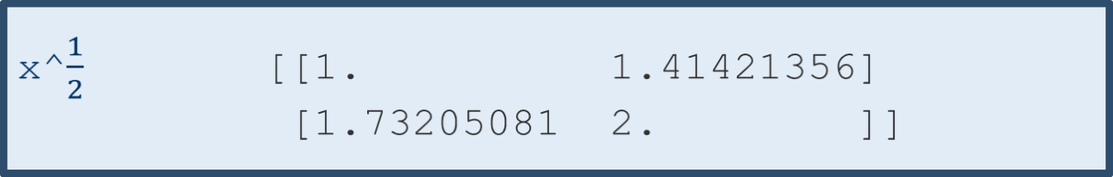
Array运算
开方
x = np.array([[1,2],[3,4]]) # Create a rank 2 array
y = np.array([[5,6],[7,8]]) # Create a rank 2 array
print(np.sqrt(x))
Notes:
[[1. 1.41421356]
[1.73205081 2. ]]

Slide 41
Array运算
Concatenate（横向/纵向组合）
x = np.array([[1,2],[3,4]]) # Create a rank 2 array
y = np.array([[5,6],[7,8]]) # Create a rank 2 array
row_con = np.concatenate((x,y),axis=0)
col_con = np.concatenate((x,y),axis=1)
row_con [[1 2]
[3 4]
[5 6]
[7 8]]
col_con [[1 2 5 6]
[3 4 7 8]]
np.concatenate((x,y),axis=0) 等价于 np.vstack((x,y))
np.concatenate((x,y),axis=1) 等价于 np.hstack((x,y))
Notes:
>>>row_con
[[1 2]
[3 4]
[5 6]
[7 8]]
>>>col_con
[[1 2 5 6]
[3 4 7 8]]

Slide 42
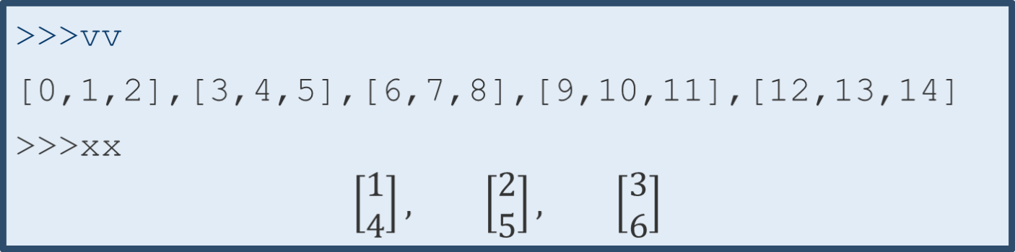
Array运算
split(darray, indices_or_sections, axis=0)
v = np.arange(15)
vv = np.split(v,5) # array can be divided into
# ‘sections’ equal arrays along `axis`
x = np.array([[1,2,3],[4,5,6]])
xx = np.split(x,[1,2],axis=1)
切分的位置
Notes:
>>>vv
[array([0, 1, 2]), array([3, 4, 5]), array([6, 7, 8]), array([ 9, 10, 11]), array([12, 13, 14])]
>>>xx
[array([[1],
[4]]), array([[2],
[5]]), array([[3],
[6]])]

Slide 43
Array广播
广播：不同形状的矩阵之间执行算术运算的方式
广播机制：
  所有矩阵向shape最长的矩阵看齐，shape中不足的部分通过加1补齐；
  输出矩阵的shape是各输入矩阵shape的各个轴上的最大值；
  如果输入矩阵与输出矩阵在某个轴的长度是相同的，则能够进行计算，否则出错
  当输入矩阵的某个轴的长度为1时，沿着此轴运算时使用此轴上的第一组值

Slide 44
Array广播
矩阵+向量
我们希望这么做：
x = np.array([[1,2,3], [4,5,6], [7,8,9], [10, 11, 12]])
v = np.array([1, 0, 1])
y = np.empty_like(x) # Create an empty matrix with the same shape as x
# Add the vector v to each row of the matrix x with an explicit loop
for i in range(4):
y[i, :] = x[i, :] + v
print(y)
y:
[[ 2 2 4]
[ 5 5 7]
[ 8 8 10]
[11 11 13]]

Slide 45
Array广播
tile（重复）
创建v的拷贝
x = np.array([[1,2,3], [4,5,6], [7,8,9], [10, 11, 12]])
v = np.array([1,0,1])
vv = np.tile(v, (4, 1)) # Stack 4 copies of v on top of each other
y = x + vv
print(y)
print(vv)
vv:
#[[1 0 1]
[1 0 1]
[1 0 1]
[1 0 1]]
y:
[[ 2 2 4]
[ 5 5 7]
[ 8 8 10]
[11 11 13]]

Slide 46
Array广播
广播
x = np.array([[1,2,3], [4,5,6], [7,8,9], [10, 11, 12]])
v = np.array([1,0,1])
y = x + v
print(y)
v:
#[1 0 1]
y:
[[ 2 2 4]
[ 5 5 7]
[ 8 8 10]
[11 11 13]]

Slide 47
Array广播
应用：outer product
v = np.array([1,2,3]) # v has shape (3,)
w = np.array([4,5]) # w has shape (2,)
# To compute an outer product, we first reshape v to be a #column vector of shape (3, 1); we can then broadcast it #against w to yield an output of shape (3, 2), which is #the outer product of v and w:
print(np.reshape(v, (3, 1)) * w)
[[ 4 5]
[ 8 10]
[12 15]]

Slide 48
统计分析
和
x = np.array([[1,2],[3,4]]) # Create a rank 2 array
print(np.sum(x))
print(np.sum(x,axis=0))
print(np.sum(x,axis=1))
sum(x) 10
sum(x,axis=0) [4 6]
sum(x,axis=1) [3 7]

Slide 49
统计分析
均值
x = np.array([[1,2],[3,4]]) # Create a rank 2 array
print(np.mean(x))
print(np.mean(x,axis=0)) #纵向的均值
print(np.mean(x,axis=1)) #横向的均值
mean(x) 2.5
mean(x,axis=0) [2 3]
mean(x,axis=1) [1.5 3.5]

Slide 50
统计分析
标准差
x = np.array([[1,2],[3,4]]) # Create a rank 2 array
print(np.std(x))
print(np.std(x,axis=0)) #纵向的标准差
print(np.std(x,axis=1)) #横向的标准差
std(x) 1.118033988749895 std(x,axis=0) [1. 1.]
std(x,axis=1) [0.5 0.5]

Slide 51
统计分析
方差
x = np.array([[1,2],[3,4]]) # Create a rank 2 array
print(np.var(x))
print(np.var(x,axis=0)) #纵向的方差
print(np.var(x,axis=1)) #横向的方差
var(x) 1.25
var(x,axis=0) [1. 1.]
var(x,axis=1) [0.25 0.25]

Slide 52
统计分析
最大值
x = np.array([[1,2],[3,4]]) # Create a rank 2 array
print(np.max(x))
print(np.max(x,axis=0)) #纵向的最大值
print(np.max(x,axis=1)) #横向的最大值
max(x) 4
max(x,axis=0) [3 4]
max(x,axis=1) [2 4]

Slide 53
统计分析
最小值
x = np.array([[1,2],[3,4]]) # Create a rank 2 array
print(np.min(x))
print(np.min(x,axis=0)) #纵向的最小值
print(np.min(x,axis=1)) #横向的最小值
min(x) 1
min(x,axis=0) [1 2]
min(x,axis=1) [1 3]

Slide 54
统计分析
最大值的索引
x = np.array([[1,2,3],[4,5,6]]) # Create a rank 2 array
print(np.argmax(x))
print(np.argmax(x,axis=0)) #纵向的最大值索引
print(np.argmax(x,axis=1)) #横向的最大值索引
argmax(x) 5
argmax(x,axis=0) [1 1 1]
argmax(x,axis=1) [2 2]

Slide 55
统计分析
最小值的索引
x = np.array([[1,2,3],[3,4,5]]) # Create a rank 2 array
print(np.argmin(x))
print(np.argmin(x,axis=0)) #纵向的最小值
print(np.argmin(x,axis=1)) #横向的最小值
min(x) 0
min(x,axis=0) [0 0 0]
min(x,axis=1) [0 0]

Slide 56
统计分析
去重
x = np.array([[1,2,3,3,4,5]]) # Create a rank 2 array
print(np.unique(x))
np.unique(x) [1 2 3 4 5]

Slide 57
统计分析
重复
x = np.array([[1,2,3],[3,4,5]]) # Create a rank 2 array
print(np.tile(x,reps=(2,2)) )
np.tile(x,reps=(2,2)) [[1 2 3 1 2 3]
[3 4 5 3 4 5]
[1 2 3 1 2 3]
[3 4 5 3 4 5]]

Slide 58
统计分析
重复
x = np.array([[1,2,3],[3,4,5]]) # Create a rank 2 array
print(x.repeat(2,axis=0))
x.repeat(2,axis=0) [[1 2 3]
[1 2 3]
[3 4 5]
[3 4 5]]

Slide 59
统计分析
累计求和cumsum
x = np.array([[1,2,3],[3,4,5]]) # Create a rank 2 array
print(np.cumsum(x))
print(np.cumsum(x,axis=0)) #纵向累计求和
print(np.cumsum(x,axis=1)) #横向累计求和
cumsum(x) [ 1 3 6 9 13 18]
cumsum(x,axis=0) [[1 2 3]
[4 6 8]]
cumsum(x,axis=1) [[ 1 3 6]
[ 3 7 12]]

Slide 60
统计分析
累计求积cumprod
x = np.array([[1,2,3],[3,4,5]]) # Create a rank 2 array
print(np.cumprod(x))
print(np.cumprod(x,axis=0)) #纵向累计求积
print(np.cumprod(x,axis=1)) #横向累计求积
cumprod(x) [ 1 2 6 18 72 360]
cumprod(x,axis=0) [[ 1 2 3]
[ 3 8 15]]
cumprod(x,axis=1) [[ 1 2 6]
[ 3 12 60]]

Slide 61
统计分析
排序 sort
x = np.array([[3,4,2],[5,1,3]])
x.sort() #原地排序
print(x)
x.sort(axis=0) #纵向排序
print(x)
x.sort(axis=1) #横向排序
print(x)
sort() [[2 3 4]
[1 3 5]]
sort(axis=0) [[1 3 4]
[2 3 5]]
sort(axis=1) [[1 3 4]
[2 3 5]]

Slide 62
统计分析
排序 sort
x = np.array([[3,4,2],[5,1,3]])
x.sort(axis=0) #原地排序
print(x)
sort() [[3 1 2]
[5 4 3]]

Slide 63
统计分析
排序 sort
x = np.array([[3,4,2],[5,1,3]])
x.sort(axis=1) #原地排序
print(x)
sort() [[2 3 4]
[1 3 5]]

Slide 64
统计分析
排序值的索引 argsort
x = np.array([[3,4,2],[5,1,3]])
print(x.argsort())
print(x.argsort(axis=0)) #纵向排序
print(x.argsort(axis=1)) #横向排序
argsort() [[2 0 1]
[1 2 0]]
argsort(axis=0) [[0 1 0]
[1 0 1]]
argsort(axis=1) [[2 0 1]
[1 2 0]]

Slide 65
读/写文件
写文件
x = np.array([[3,4,2],[5,1,3]])
y = np.identity(n=3)
with open(“save_arr”,’wb’) as file_arr:
np.save(file_arr,x)
with open(“savez_arr”,’wb’) as file_arrs:
np.savez(file_arrs,x,y)
save()：单个数组
savez():多个数组

Slide 66
读/写文件
读文件
x = np.array([[3,4,2],[5,1,3]])
y = np.identity(n=3)
with open(“save_arr.npy”,’rb’) as file_arr:
xx = np.load(file_arr)
with open(“savez_arr.npz”,’rb’) as file_arrs:
xx_yy = np.load(file_arrs)
print(xx_yy['arr_0'])
print(xx_yy['arr_1'])

Slide 67
读/写文件
写/读文本文件
  savetxt(fname,arr,delimiter=‘ ‘,newline=‘\n’)
  loadtxt(fname, delimiter=‘ ‘)
x = np.array([[3,4,2],[5,1,3]])
with open("save_txt",'wb') as file_txt:
np.savetxt(file_txt,x,fmt='%d', delimiter=',')
with open("save_txt",'rb') as file_txt:
load_txt1 = np.loadtxt(file_txt,delimiter=',')
file_txt.seek(0)
load_txt2 = np.genfromtxt(file_txt, \ delimiter=',')
Notes:
Genfromtxt面向结构化数组或缺失数据

Slide 68
scipy
import scipy
from scipy import *

Slide 69
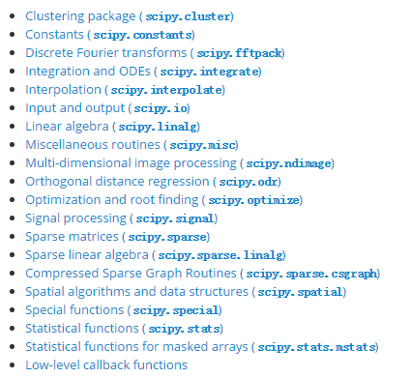
scipy
scipy modules

Slide 70


scipy
举例
#需先安装pip install pillow
from scipy.misc import imread, imsave, imresize
# 读图像 img = imread('assets/cat.jpg')
print(img.dtype, img.shape) # "uint8 (400, 248, 3)"
#改变三色通道值
img_tinted= img* [1, 0.95, 0.9]
# Resize the tinted image to be 300 by 300 pixels.
img_tinted= imresize(img_tinted, (300, 300))
# Write the tinted image back to disk
imsave('cat_tinted.jpg', img_tinted)

Slide 71
matplotlib
import matplotlib
import matplotlib as mpl
import matplotlib.pyplot as plt

Slide 72
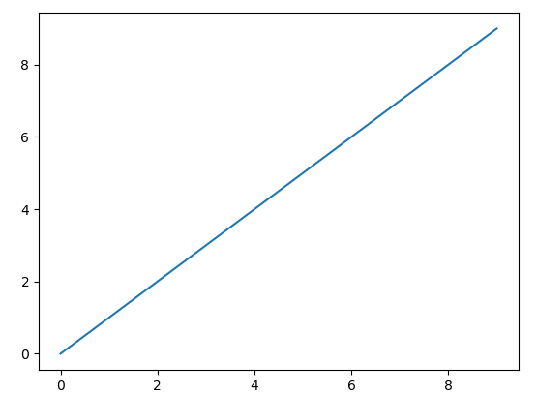
plot
直线
x = np.arange(10)
plt.plot(x)
plt.show()

Slide 73
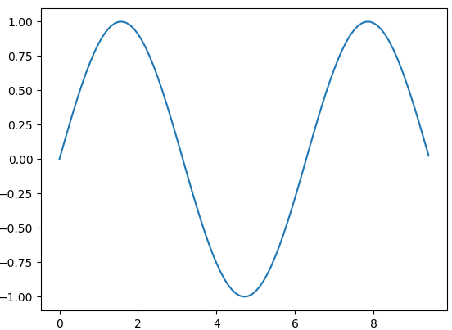
plot
sin曲线
x = np.arange(0,3*np.pi,0.1)
y = np.sin(x)
plt.plot(x,y)
plt.show()

Slide 74
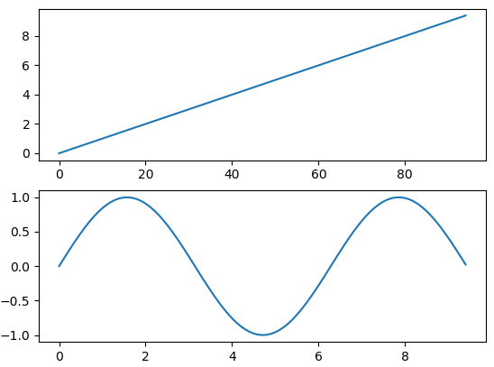
subplots
多个子图
x = np.arange(0,3*np.pi,0.1)
y = np.sin(x)
fig = plt.figure()
ax1 = fig.add_subplot(2,1,1)
ax1.plot(x)
ax2 = fig.add_subplot(2,1,2)
ax2.plot(x,y)
plt.show()
Notes:
ax1 = fig.add_subplot(1,2,1)或ax1 = fig.add_subplot(121)

Slide 75
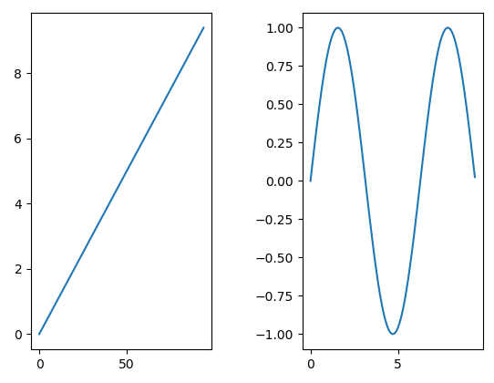
subplots
多个子图（wspace, hspace)
x = np.arange(0,3*np.pi,0.1)
y = np.sin(x)
fig,axes = plt.subplots(1,2,sharex=False,sharey=False)
axes[0].plot(x)
axes[1].plot(x,y)
plt.subplots_adjust(wspace=0.5,hspace=10)
plt.show()
Notes:
ax1 = fig.add_subplot(1,2,1)或ax1 = fig.add_subplot(121)

Slide 76
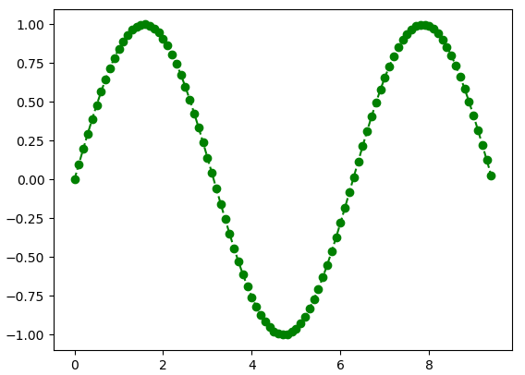
color、marker、linestyle
x = np.arange(0,3*np.pi,0.1)
y = np.sin(x)
plt.plot(x,y,marker=‘o’,color=‘g’,linestyle=‘--’)
plt.show()

Slide 77
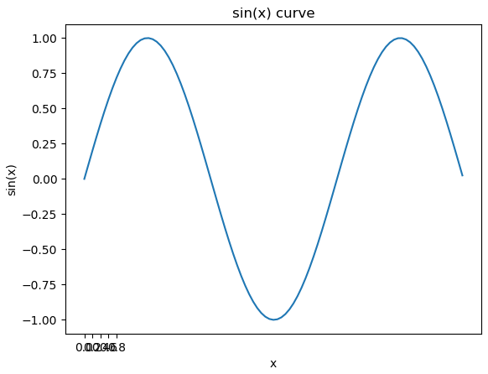
tick、label
x = np.arange(0,3*np.pi,0.1)
y = np.sin(x)
fig = plt.figure()
ax = fig.add_subplot(111)
ax.set_title("sin(x) curve")
ax.set_xlabel('x')
ax.set_ylabel('sin(x)')
ax.set_xticks([tick for tick in np.arange(0,1,0.2)])
ax.plot(x,y)
plt.show()

Slide 78
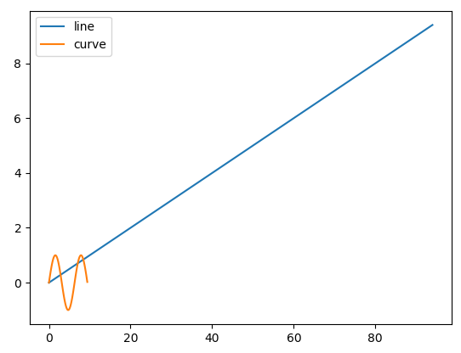
legend
x = np.arange(0,3*np.pi,0.1)
y = np.sin(x)
fig = plt.figure()
plt.plot(x,label='line')
plt.plot(x,y,label='curve')
plt.legend(loc='best')
plt.show()

Slide 79
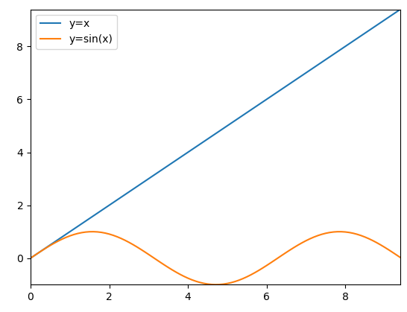
xlim、ylim
x = np.arange(0,3*np.pi,0.1)
y = np.sin(x)
fig = plt.figure()
plt.xlim(0,np.max(x))
plt.ylim(-1,np.max(x))
plt.plot(x,x,label=‘y=x')
plt.plot(x,y,label=‘y=sin(x)')
plt.legend(loc='best')
plt.show()

Slide 80
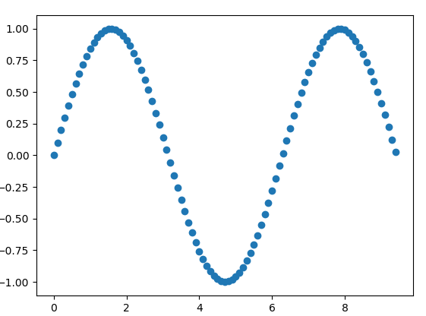
scatter
x = np.arange(0,3*np.pi,0.1)
y = np.sin(x)
plt.scatter(x,y)
plt.show()

Slide 81
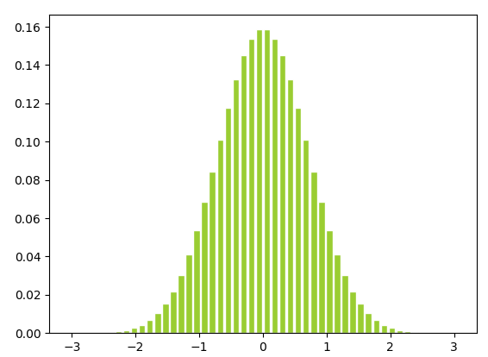
bar
x = np.linspace(-3,3,50)
y = (1/(2*np.pi))*np.e**(-x**2)
plt.bar(x,y,width = 0.1,facecolor = 'yellowgreen',edgecolor = 'white')
plt.show()

Slide 82
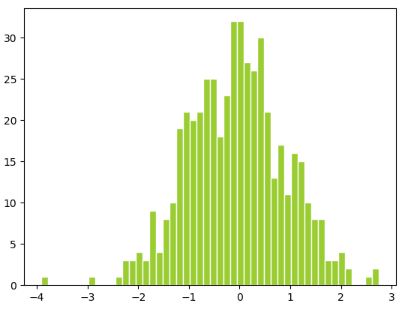
histogram
x = np.random.normal(0,1,size=500)
plt.hist(x,bins=50,facecolor = 'yellowgreen',edgecolor = 'white')
plt.show()

Slide 83
Show & Close
plt.ion()
x = np.random.normal(0,1,size=500)
plt.hist(x,bins=50,facecolor = 'yellowgreen',edgecolor = 'white')
plt.show()
plt.pause(5) #显示秒数
plt.close()

Slide 84
Show & Close
x = np.random.normal(0,1,size=500)
plt.hist(x,bins=50,facecolor = 'yellowgreen',edgecolor = 'white')
plt.savefig(“normal_hist.svg”) #必须在show()之前
plt.show()

Slide 85
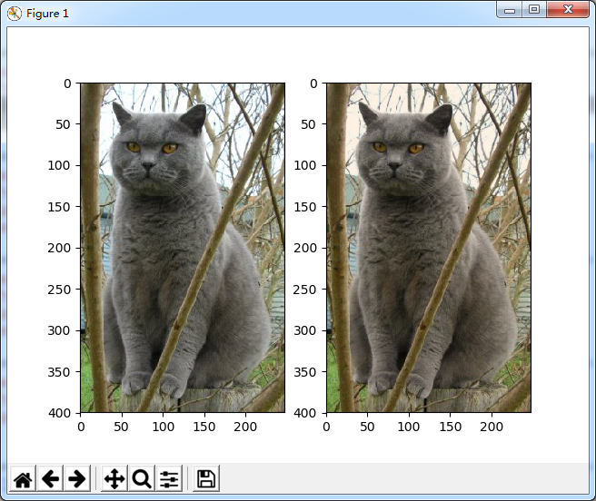
image
import numpy as np
from scipy.misc import imread, imresize
import matplotlib.pyplot as plt
img= imread('cat.jpg')
img_tinted= img*[1, 0.95, 0.9]
plt.subplot(1, 2, 1)
plt.imshow(img) # Show the original image
plt.subplot(1, 2, 2)
# Show the tinted image
plt.imshow(np.uint8(img_tinted))
plt.show()

Slide 86
附录：下载、安装其他模块
  查看IDLE已安装模块
  help(“modules”)
  下载并安装setuptools，见https://pypi.python.org/pypi/setuptools
  cmd -->pip install 模块名
    例: pip install ordereddict numpy scipy matplotlib

